Slide 1

算法训练营
主讲老师：陈小玉
著作：《趣学算法》《趣学数据结构》
《算法训练营：海量图解+竞赛刷题》（入门篇、进阶篇）

Slide 2
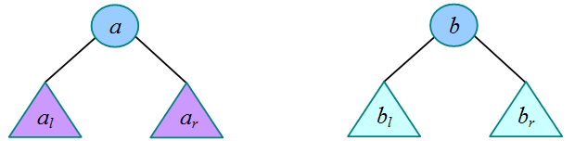
左偏树
2. 左偏树的基本操作
左偏树的基本操作包括合并、删除、插入等。
（1）合并
左偏树的合并操作是其他操作的基础，该操作需要满足左偏树的两个基本性质：堆序性和左偏性。

Slide 3
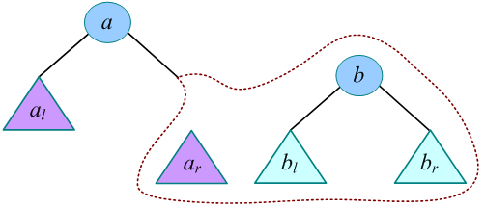
左偏树
1）比较a、b的关键字，若key(a)≤key(b)，则交换两棵左偏树，保证最大堆的堆序性。
2）合并a的右子树、以b为根的左偏树，将合并后的左偏树作为a的右子树。
3）比较a的左右子树距离，若左子树的距离小于右子树，则交换。然后更新a的距离为右子树的距离加1。

Slide 4
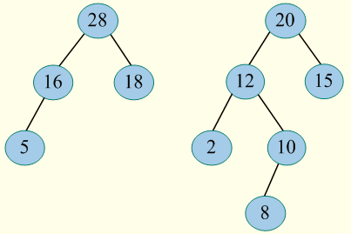
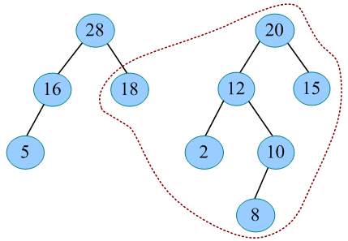
左偏树
合并两棵左偏树。
1）比较树根的关键字，28>20，无须交换。
2）合并28的右子树与以20为根的左偏树。

Slide 5
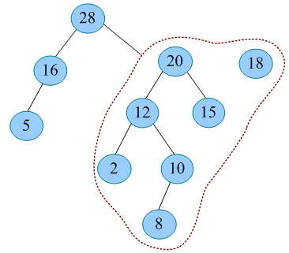
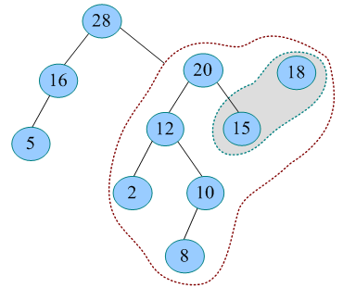
左偏树
3）比较树根的关键字，18<20，交换两棵左偏树。
4）合并20的右子树与以18为根的左偏树。

Slide 6
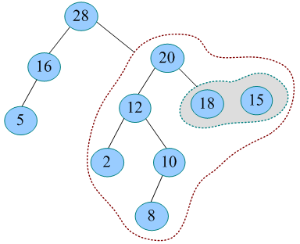
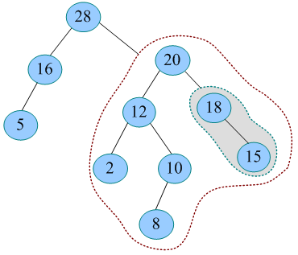
左偏树
5）比较树根的关键字，15<18，交换两棵左偏树。
6）合并18的右子树与以15为根的左偏树。15作为18的右子树。

Slide 7
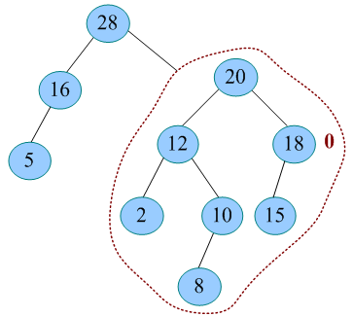
左偏树
7）比较18的左右子树距离，左子树的距离小于右子树的距离，左右子树交换。然后更新18的距离为其右子树的距离加1，其右子树为空，距离为-1，因此18的距离为0。

Slide 8
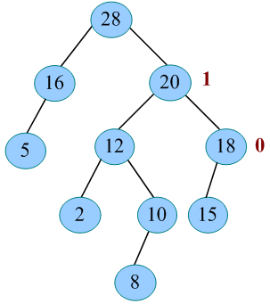
左偏树
8）比较20的左右子树距离，左子树的距离大于右子树，无须交换。然后更新20的距离为其右子树的距离加1，20的距离为1。

Slide 9
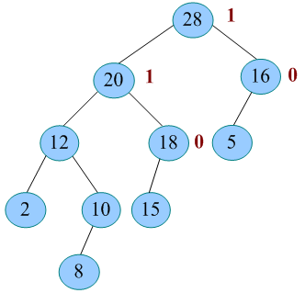
左偏树
9）比较28的左右子树距离，左子树的距离小于右子树，左右子树交换。然后更新28的距离为右子树的距离加1，28的距离为1。

Slide 10
左偏树
算法分析：
每一次递归合并时，总是分解出一棵树的右子树与另一棵树合并。两棵树分解的次数不会超过它们各自的距离。若两棵左偏树的节点个数分别为n₁、n₂，则它们的距离不超过log(n₁+1)-1、log(n₂+1)-1。合并操作在最坏情况下的时间复杂度为log(n₁+1)+log(n₂+1)-2，即O(logn₁+logn₂)。

Slide 11
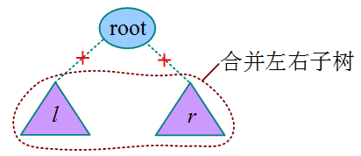
左偏树
（2）删除根节点
删除根节点，只需将左右子树的父节点修改为自己，然后合并左右子树即可。删除根节点（最大或最小节点）是基于合并操作的，其时间复杂度为O(logn)。

Slide 12
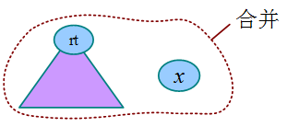
左偏树
（3）插入节点
插入一个新节点，首先创建一棵只包含一个新节点的左偏树，然后和原树合并。插入节点是基于合并操作的，其时间复杂度为O(logn)。

